Slide 1
Simulation von Störungen im Signalpfad eines Magnetresonanztomographen
Bachelorarbeit Marvin Noll

Slide 2
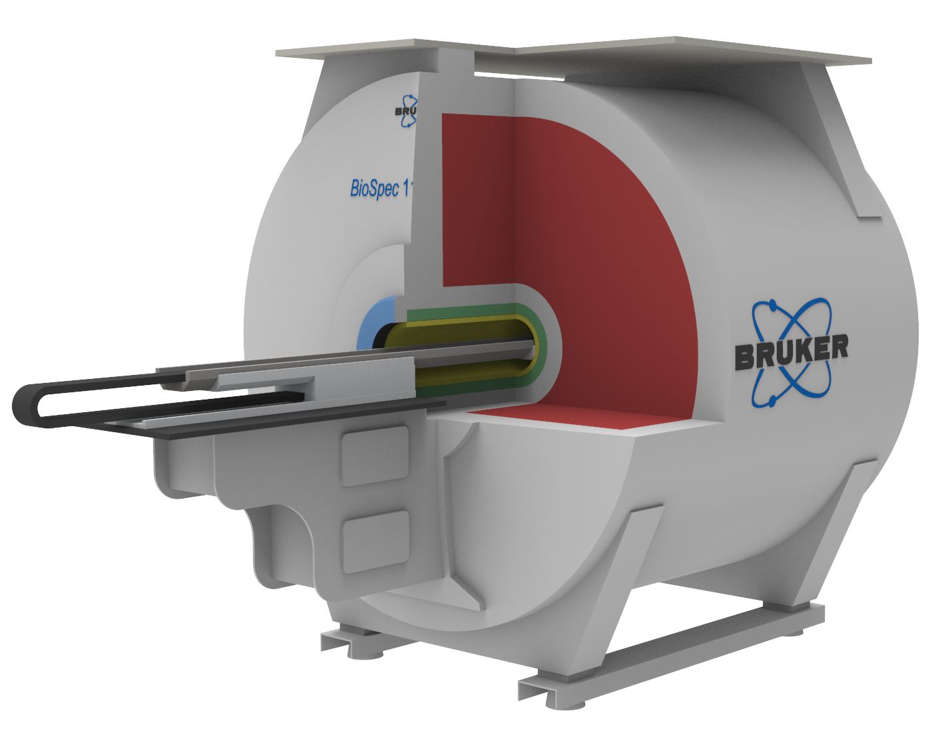
Inhalt
Grundlagen MRT
Grundlagen Phasenrauschen
MRiLab
Phasenrauschsimulationen

Slide 3
Grundlagen und Theorie

Slide 4

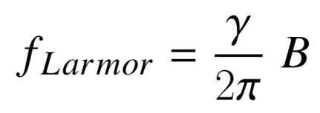
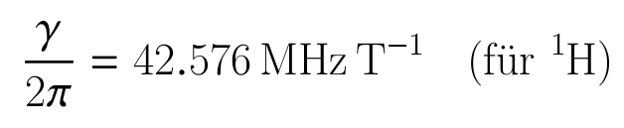
Kernspins im Magnetfeld (1)

Slide 5
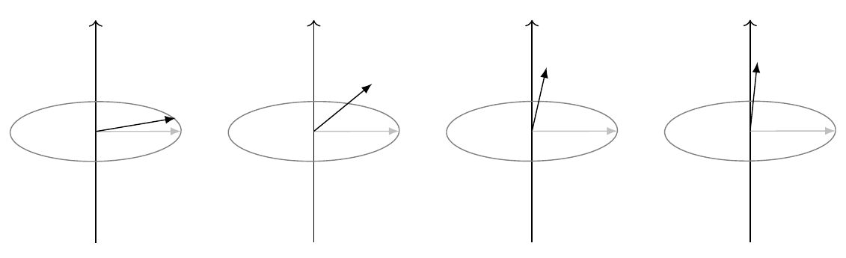
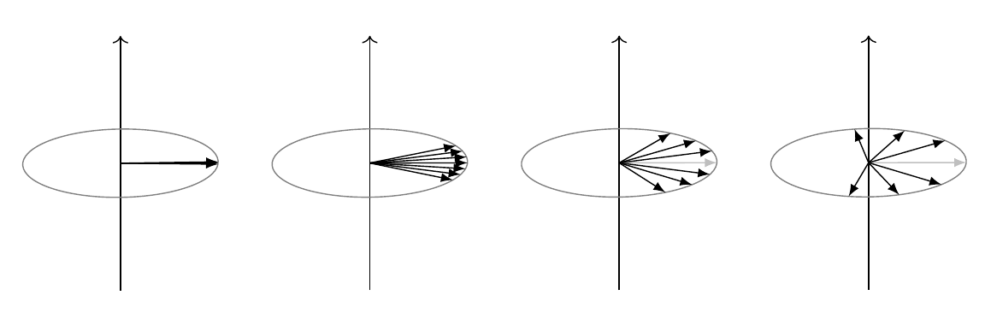
Kernspins im Magnetfeld (2)
Longitudinale Relaxation (Zeitkonstante T1)
Transversale Relaxation (Zeitkonstante T2)

Slide 6


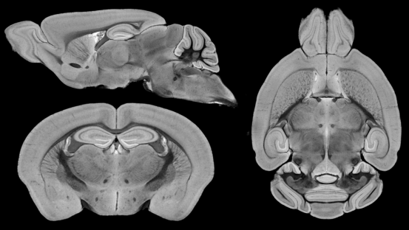
NMR & MRI
NMR-Spektrum
ppm
MRI-Schnittbild
BioSpec 117/16USR

Slide 7
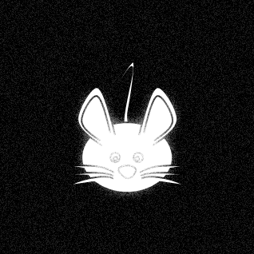
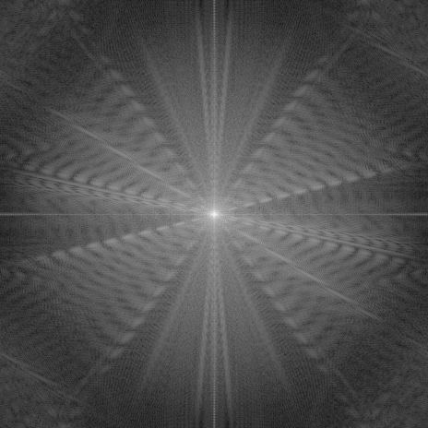
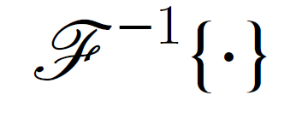
MRT: Magnetresonanztomographie
B₀
G_{y}
RF
G_{x}
G_{y}
RF
G_{x}
Schnittbild
k-Raum

Slide 8
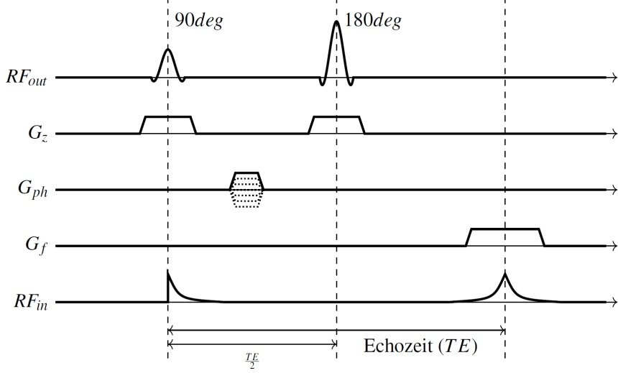
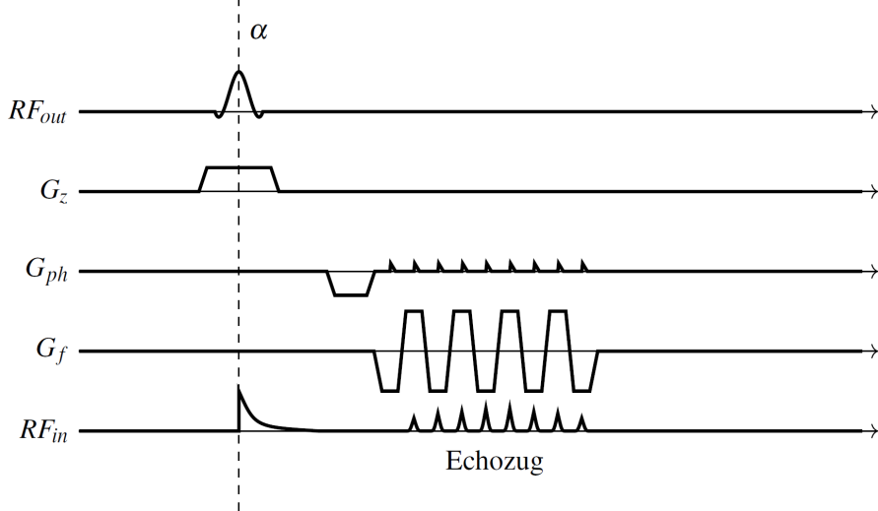
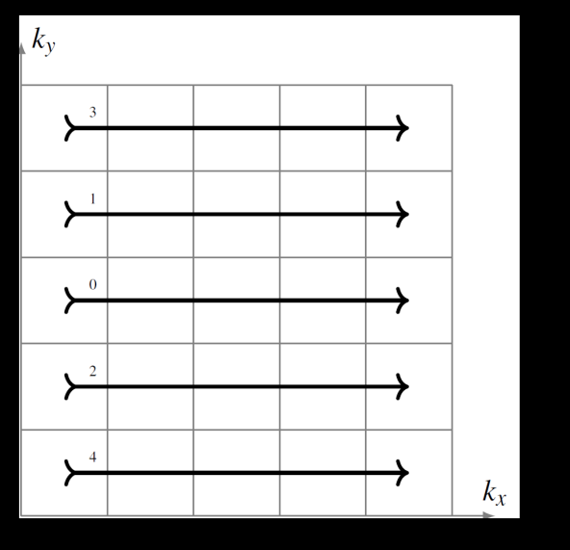
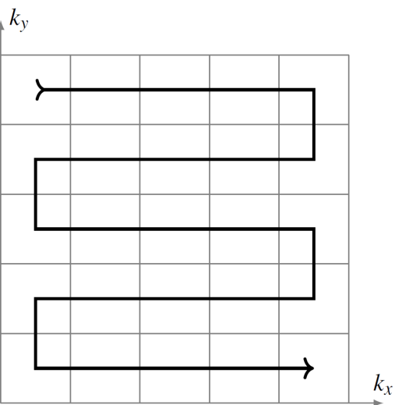
MRT-Pulssequenzen
Spinecho-Sequenz
EPI-Sequenz

Slide 9
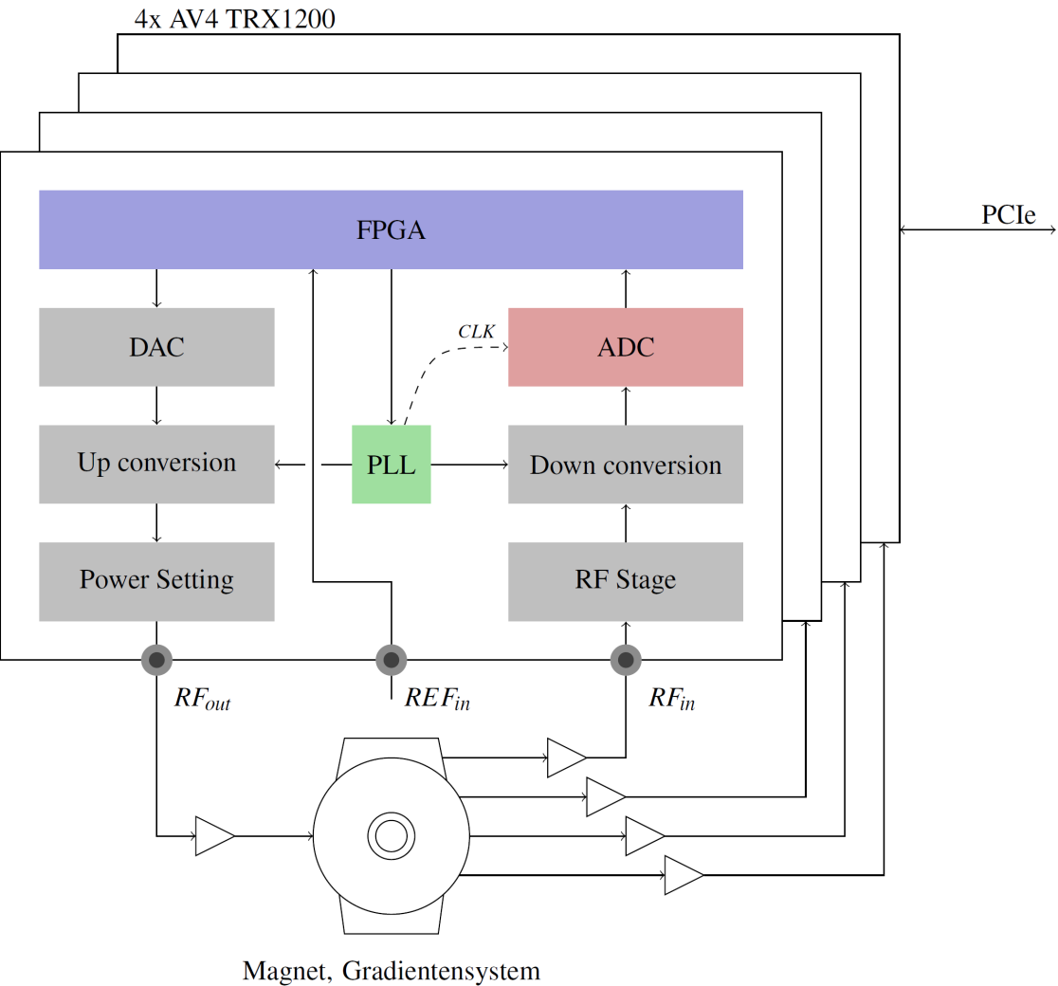
Gemeinsame Aquisitionselektronik NMR/MRT bei Bruker BioSpin (1)

Slide 10
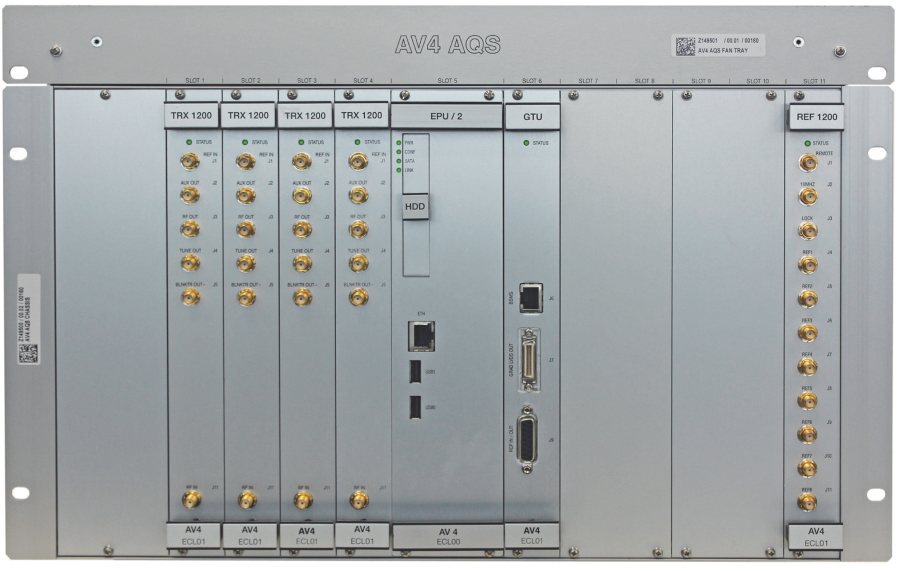
Gemeinsame Aquisitionselektronik NMR/MRT bei Bruker BioSpin (2)

Slide 11
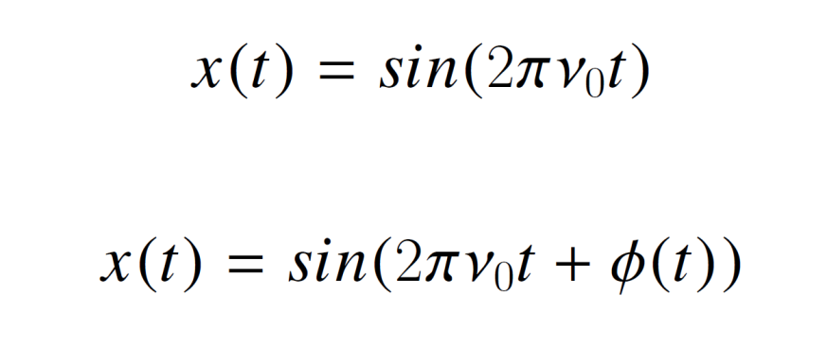
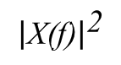
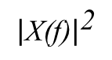
Phasenrauschen (1)
$${\left|\text{X}\text{(}\text{f}\text{)}\right|}^{\text{2}}$$
f
f₀
$${\left|\text{X}\text{(}\text{f}\text{)}\right|}^{\text{2}}$$
f
f₀

Slide 12
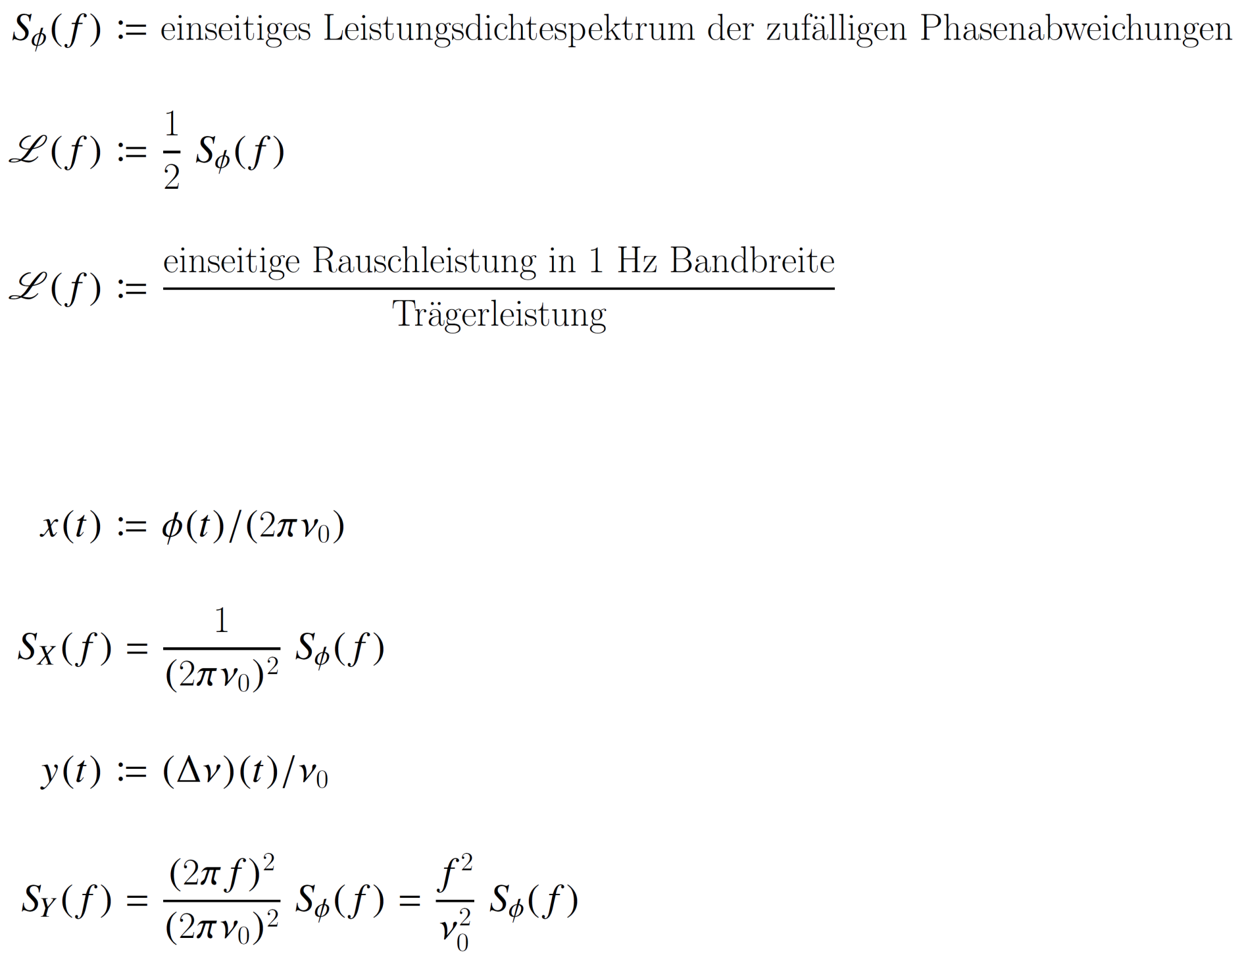
Phasenrauschen (2)
1139-2008 - IEEE Standard Definitions of Physical Quantities for Fundamental Frequency and Time Metrology - Random Instabilities

Slide 13
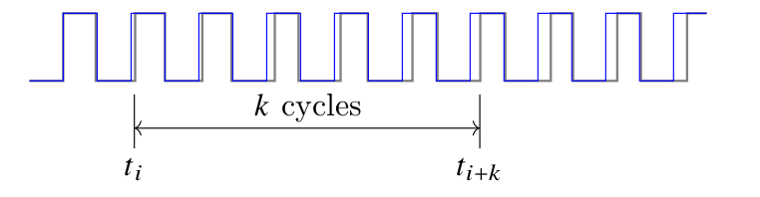
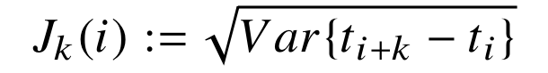
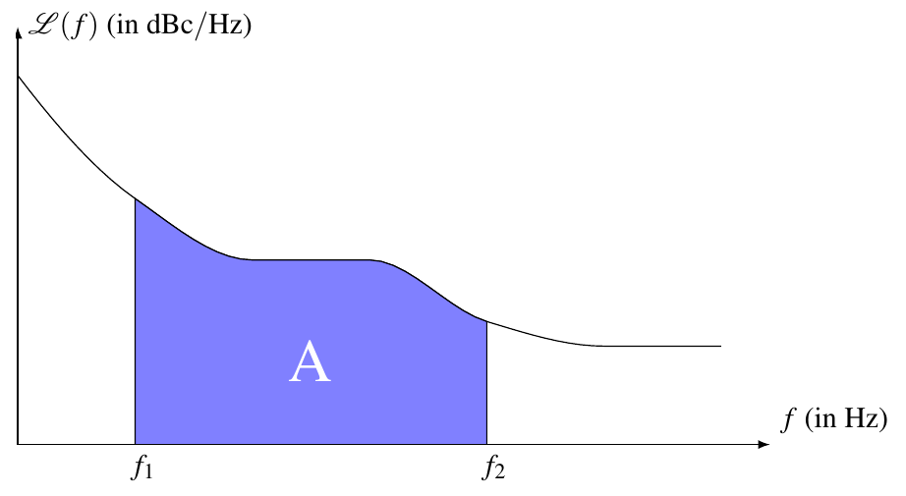
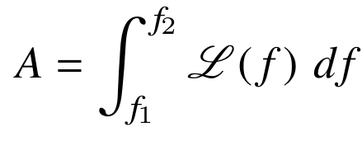
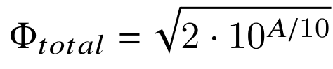
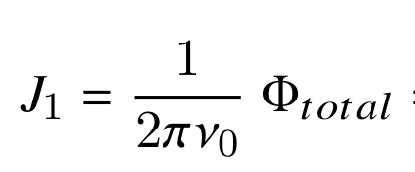
Jitter

Slide 14
MRiLab

Slide 15
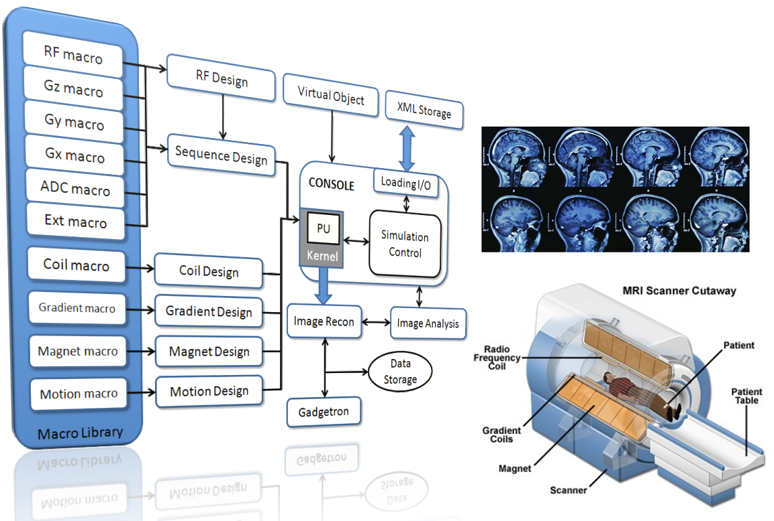
MRiLab (1)
F. Liu, J.V. Velikina, W.F. Block, R. Kijowski, A.A. Samsonov. Fast Realistic MRI Simulations Based on Generalized Multi-Pool Exchange Tissue Model. IEEE Transactions on Medical Imaging

Slide 16
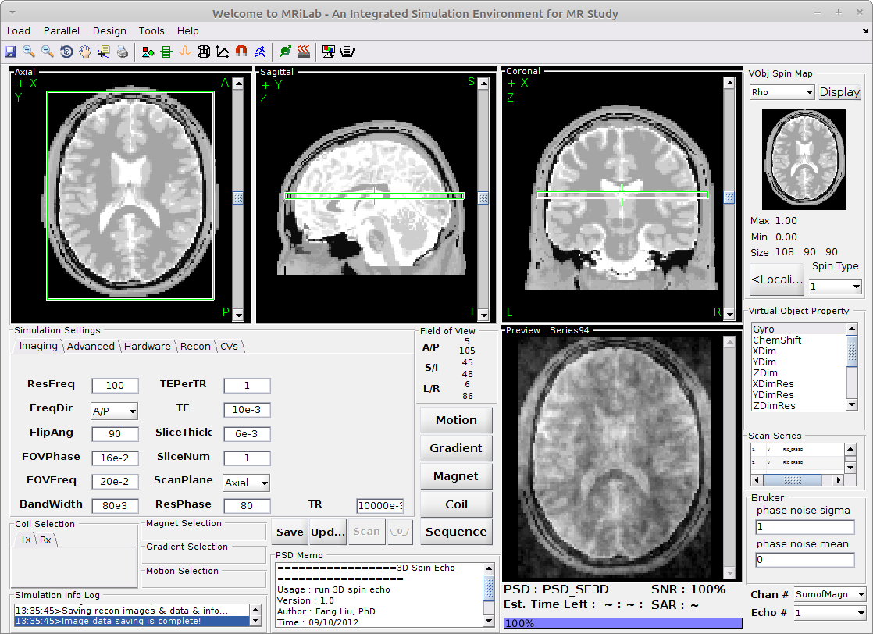
MRiLab (2)

Slide 17
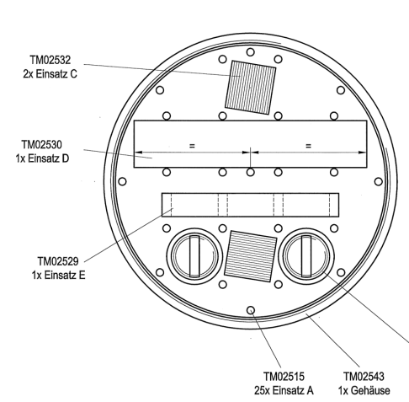
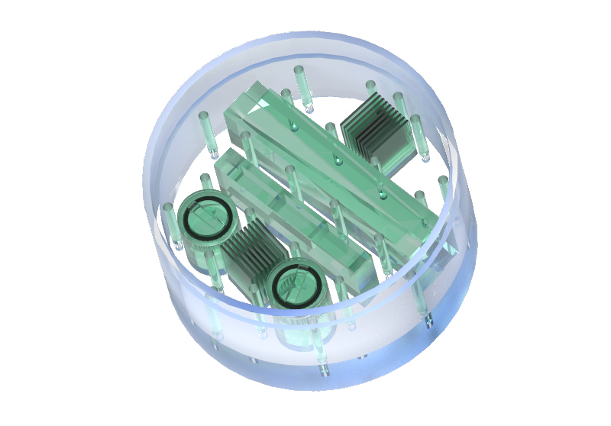
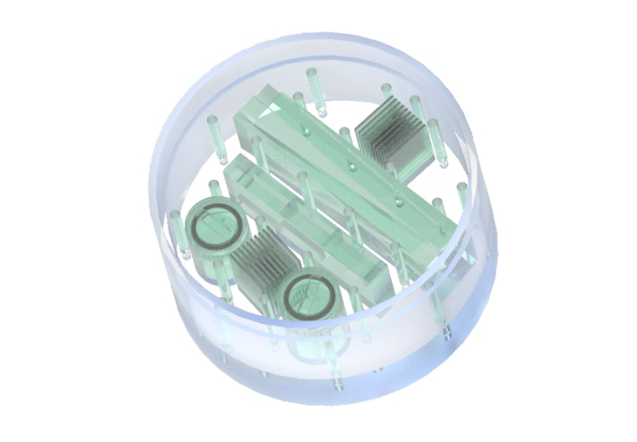
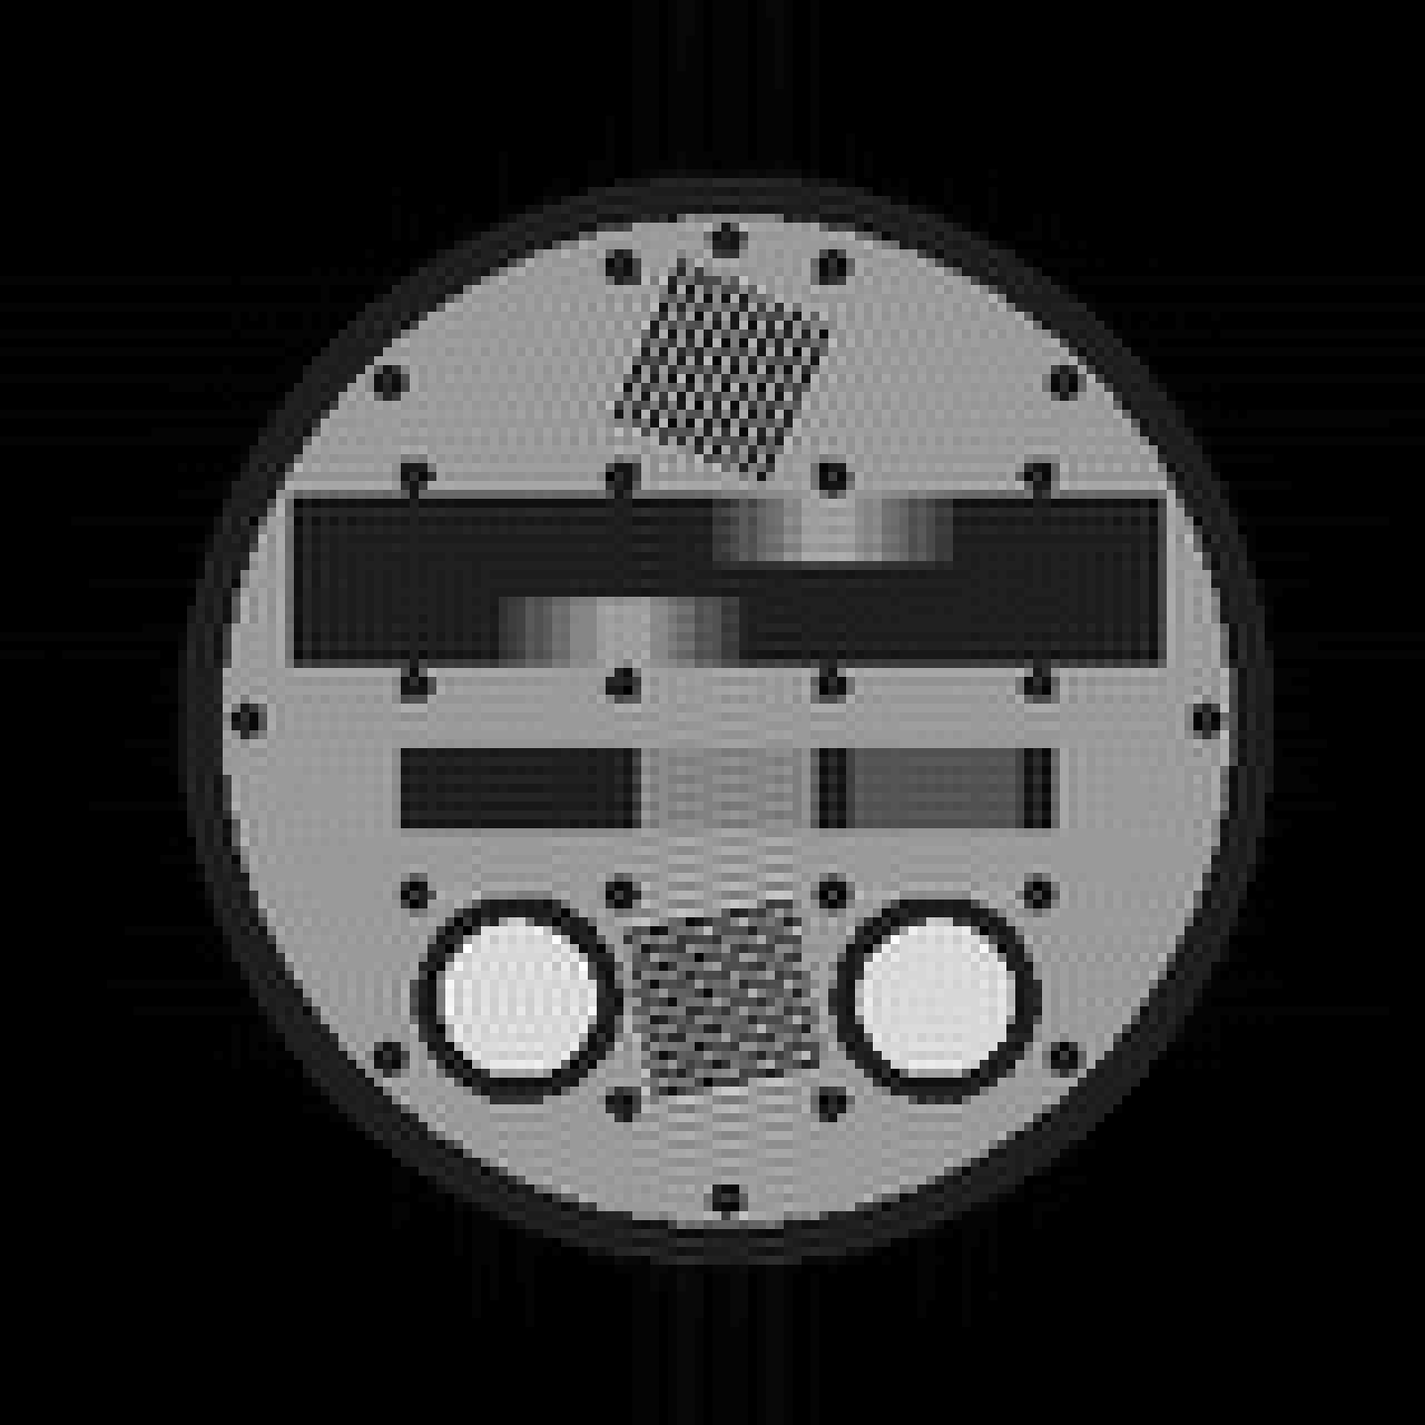

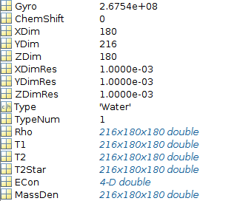
Phantomerstellung
2D-CAD
3D-CAD
.stl
MRiLab Phantom
MATLAB .mat
.png Stack

Slide 18
Phasenrauschsimulation

Slide 19
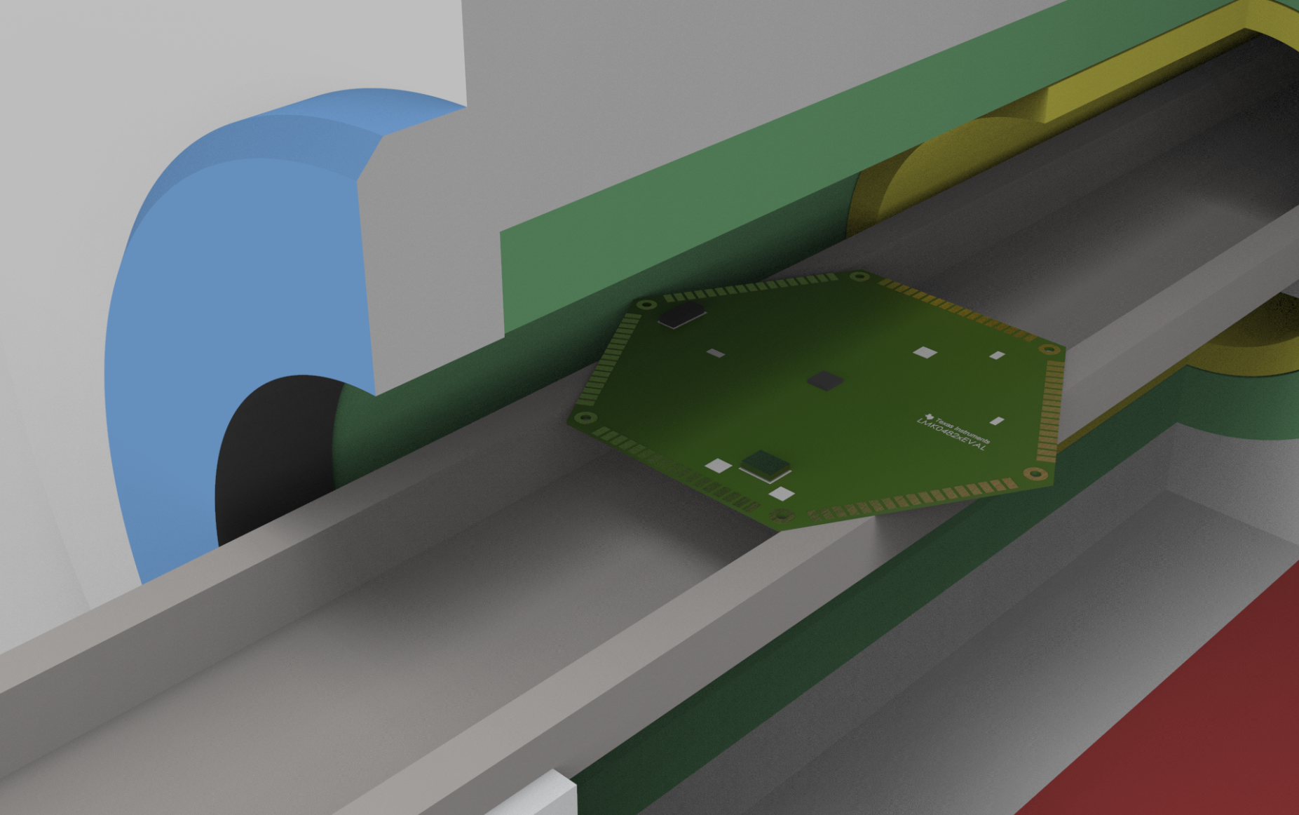
LMK04821 in MRT (1)
Gradientenspulen

Slide 20
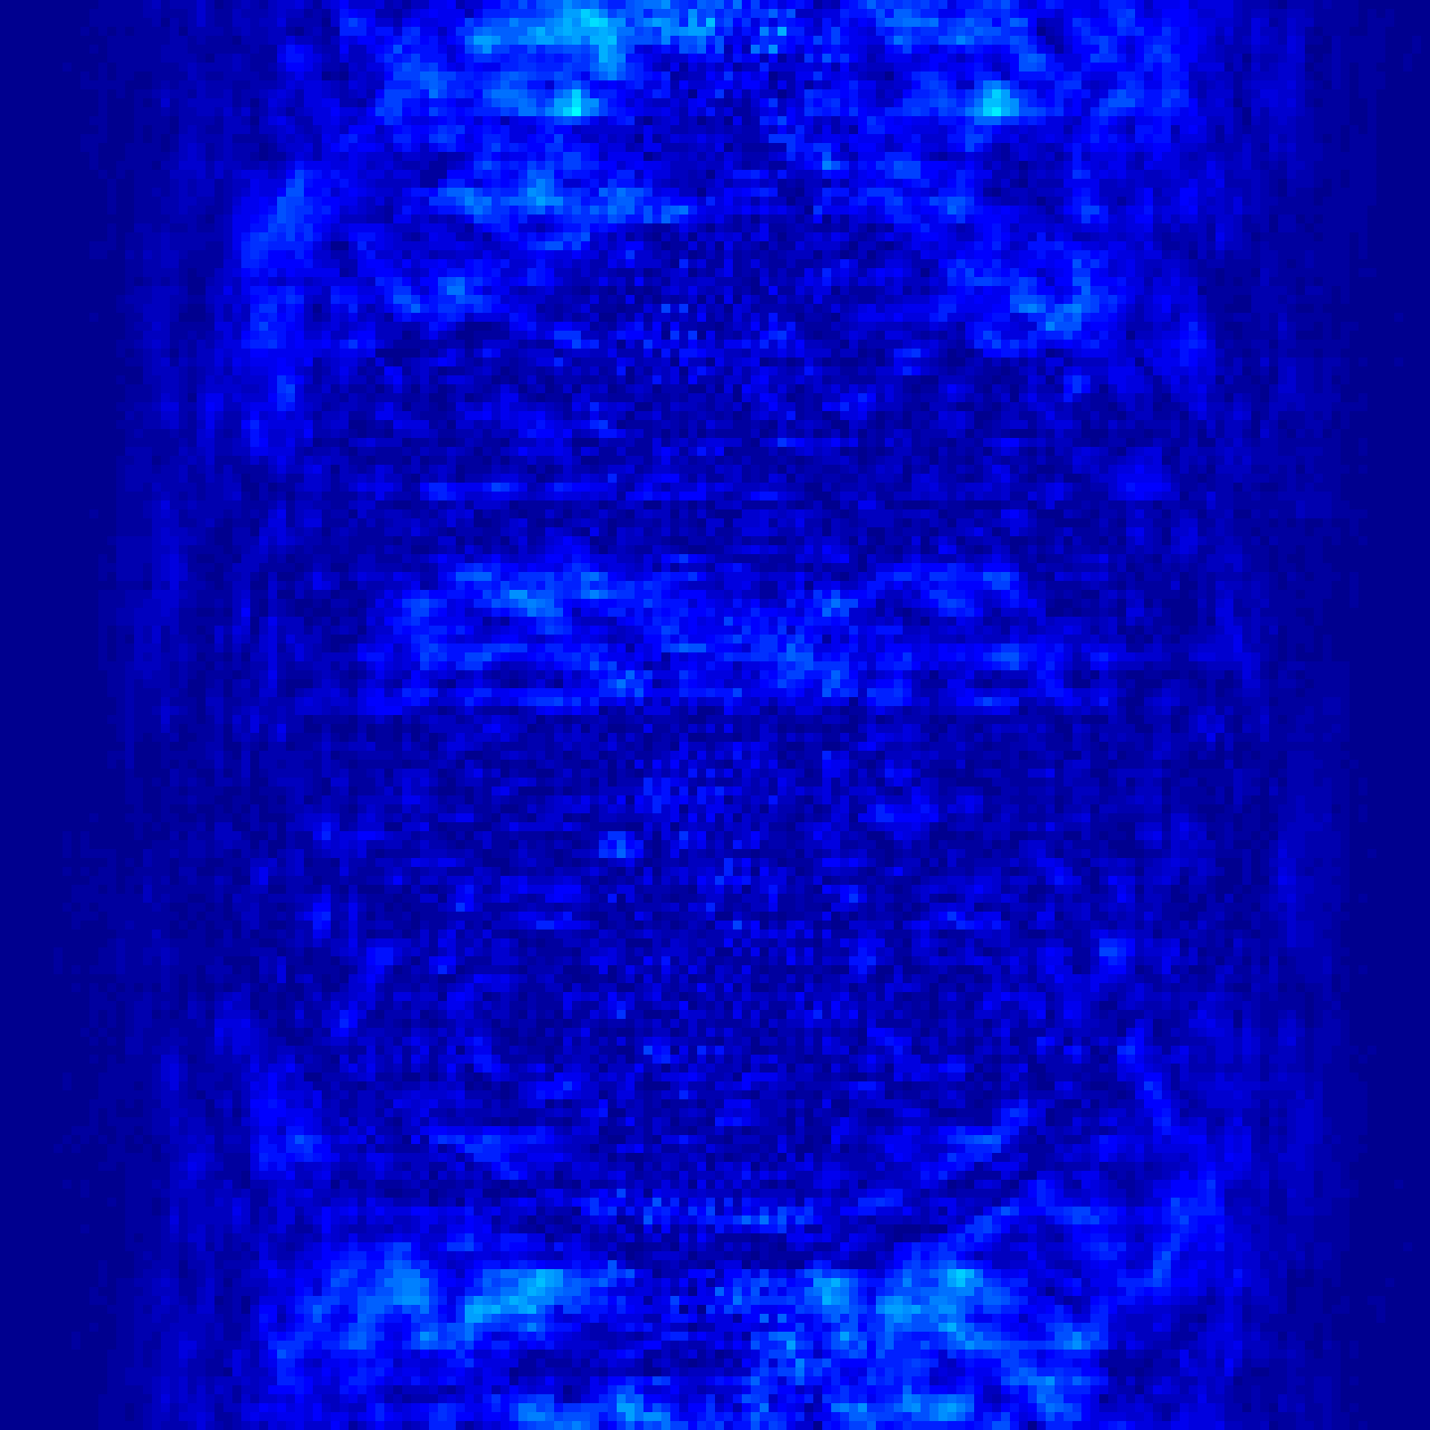
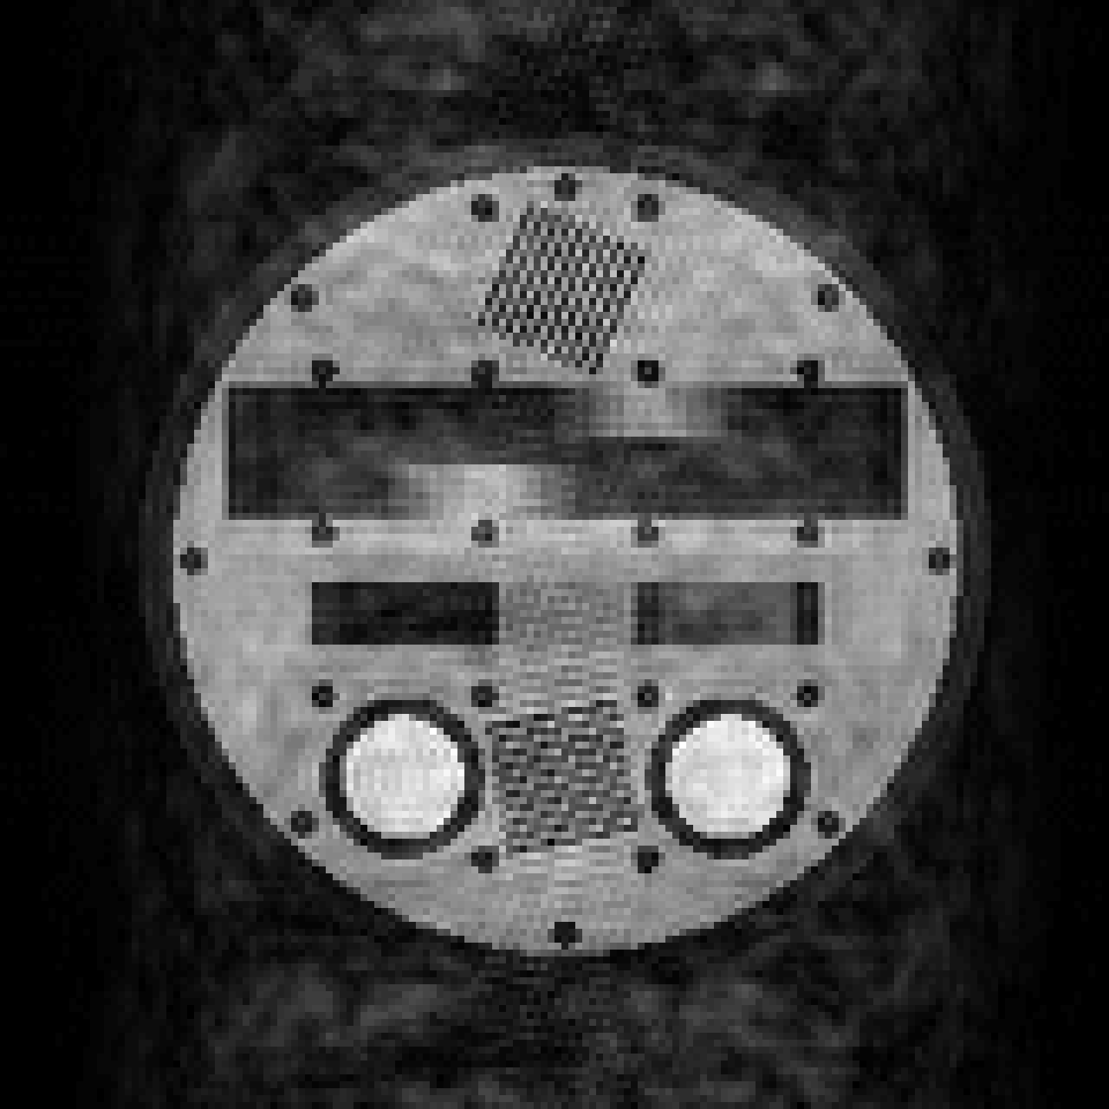
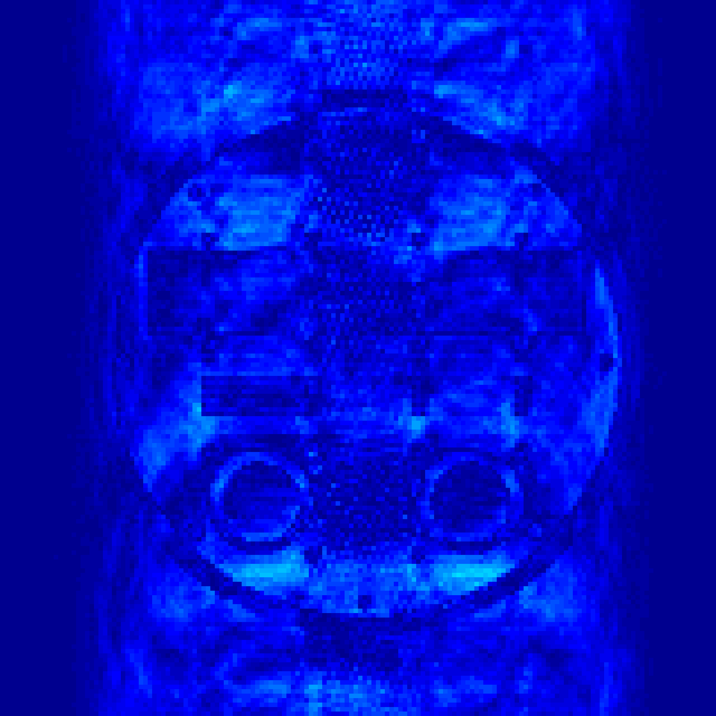
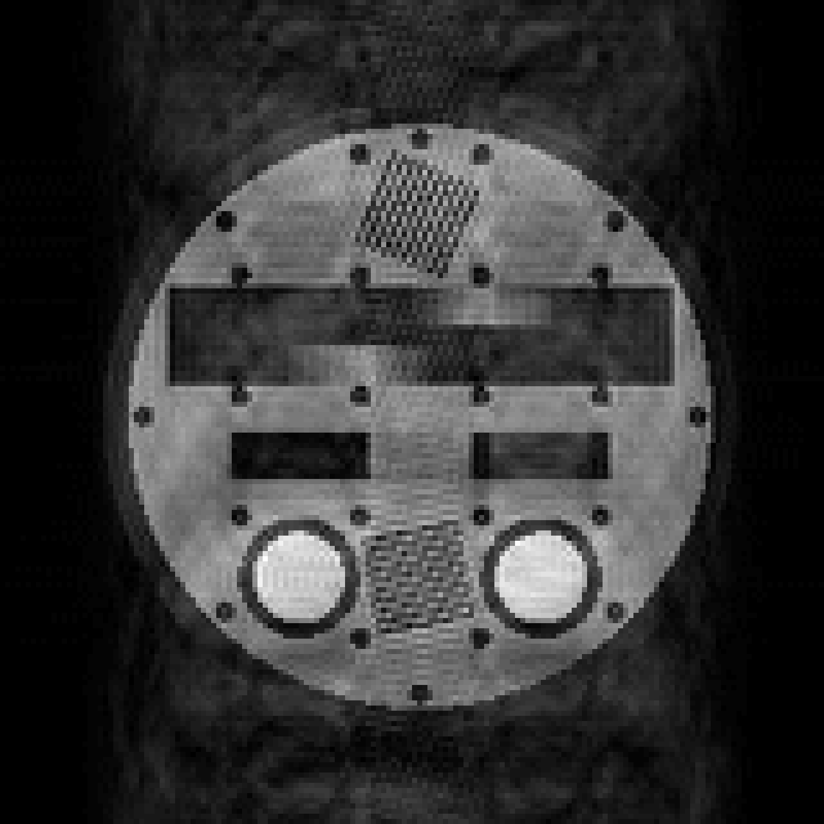
LMK04821 in MRT (2)
Spinecho-Sequenz
EPI-Sequenz
Rekonstruierte MRT-Schnittbilder

Slide 21
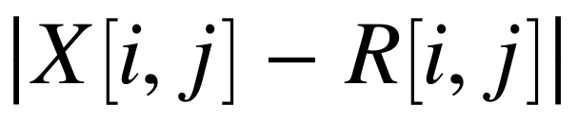
LMK04821 in MRT (3)
Spinecho-Sequenz
EPI-Sequenz
Differenz zwischen rekonstruierten Bildern X und den Phantomdaten R

Slide 22
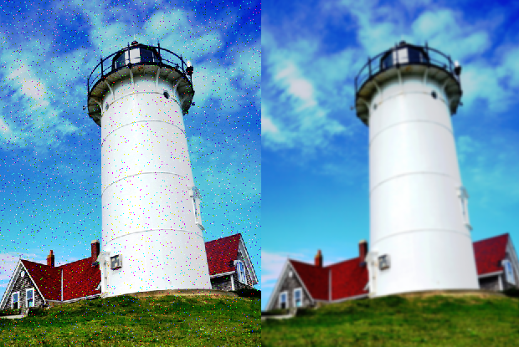
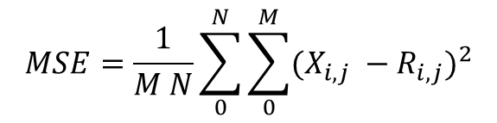
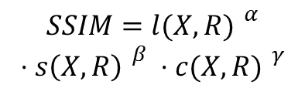
Einschub: Bildqualitätsmetriken
Full Reference (FR)
CW-SSIM
$$MSE=\frac{1}{M N}\sum_{0}^{N}{\sum_{0}^{M}{{(X_{i,j} −R_{i,j})}^{2}}}$$
M-SSIM
MSE
SSIM
PSNR
entropy
MS-SSIM
$$SSIM={l(X,R) }^{α}$$
$$⋅{s\left(X,R\right) }^{β} ⋅{c(X,R) }^{γ}$$
IW-SSIM
No Reference (NR)
NIQE
BRISQUE
PIQE

Slide 23
LMK04821 in MRT (4)
Spinecho-Sequenz
EPI-Sequenz
MSE: 0.00572
SSIM: 0.6109
MSE: 0.008520
SSIM: 0.655

Slide 24
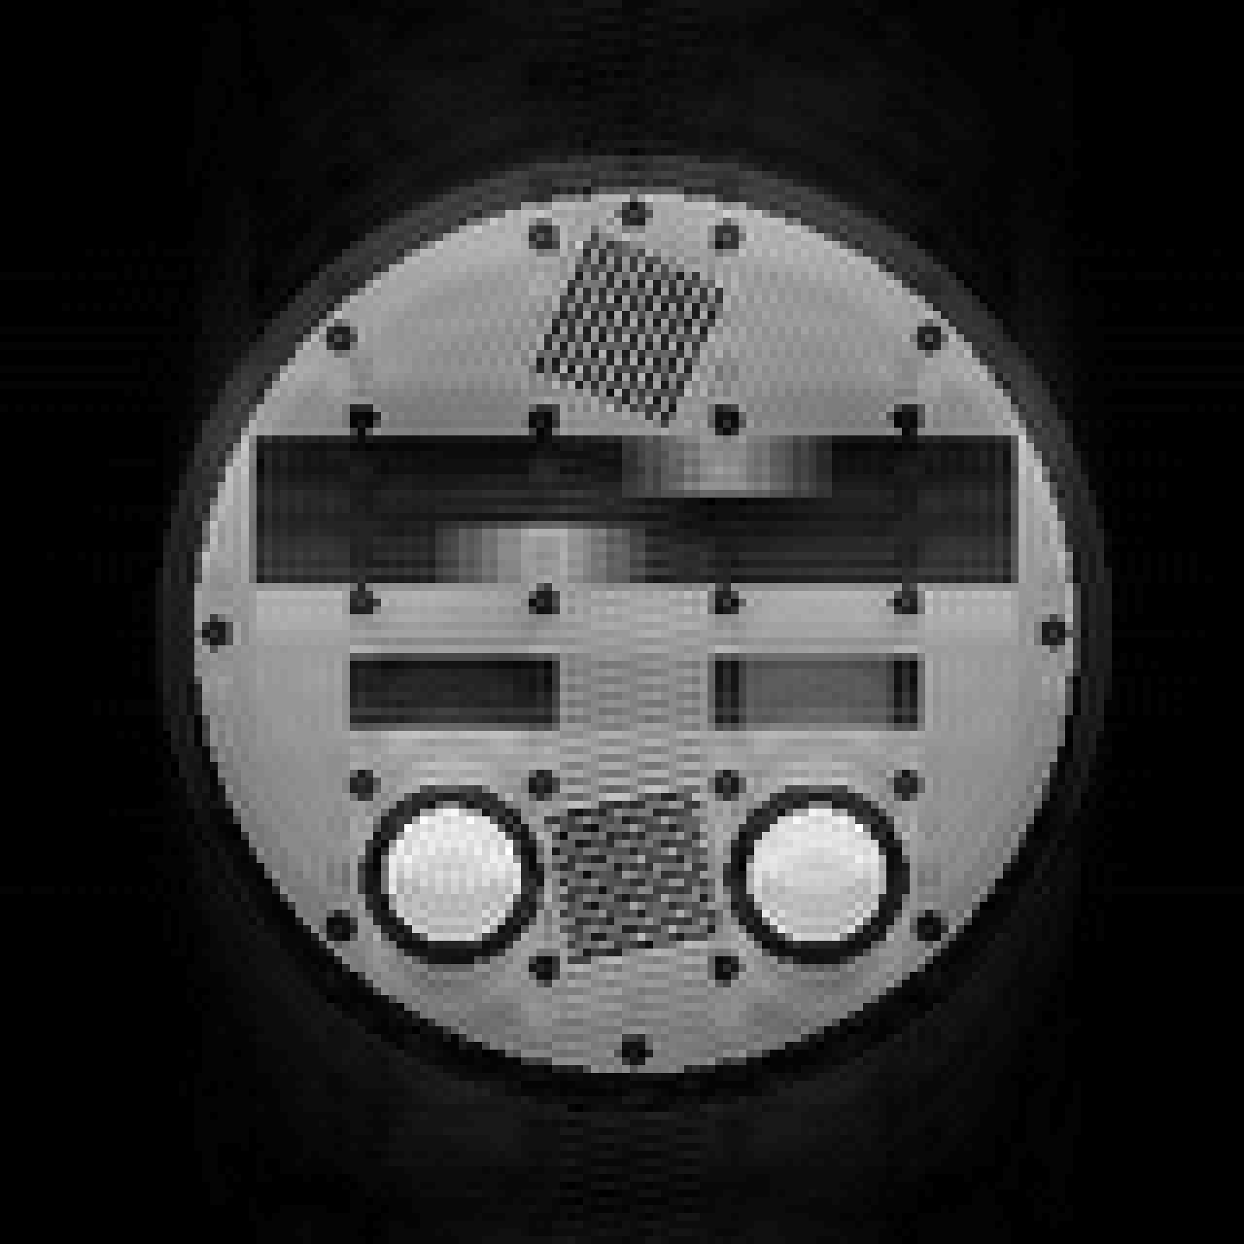
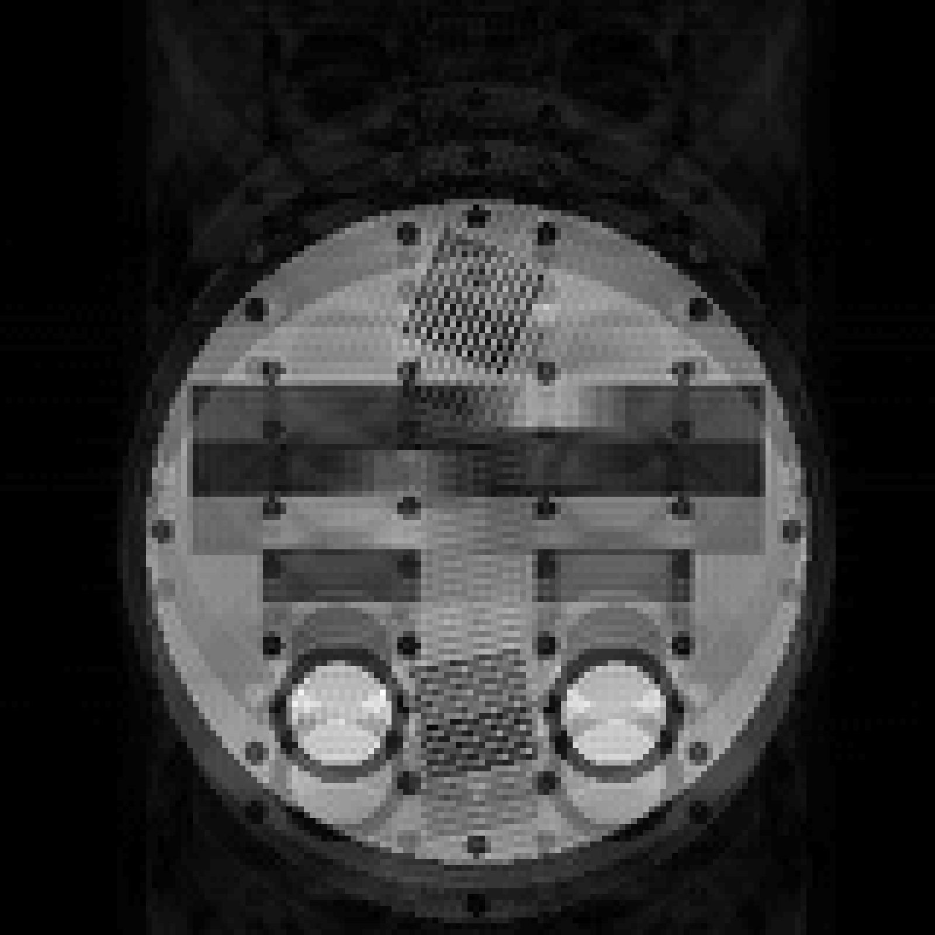
Reines (1/f)-Phasenrauschen (1)
Spinecho-Sequenz
EPI-Sequenz

Slide 25
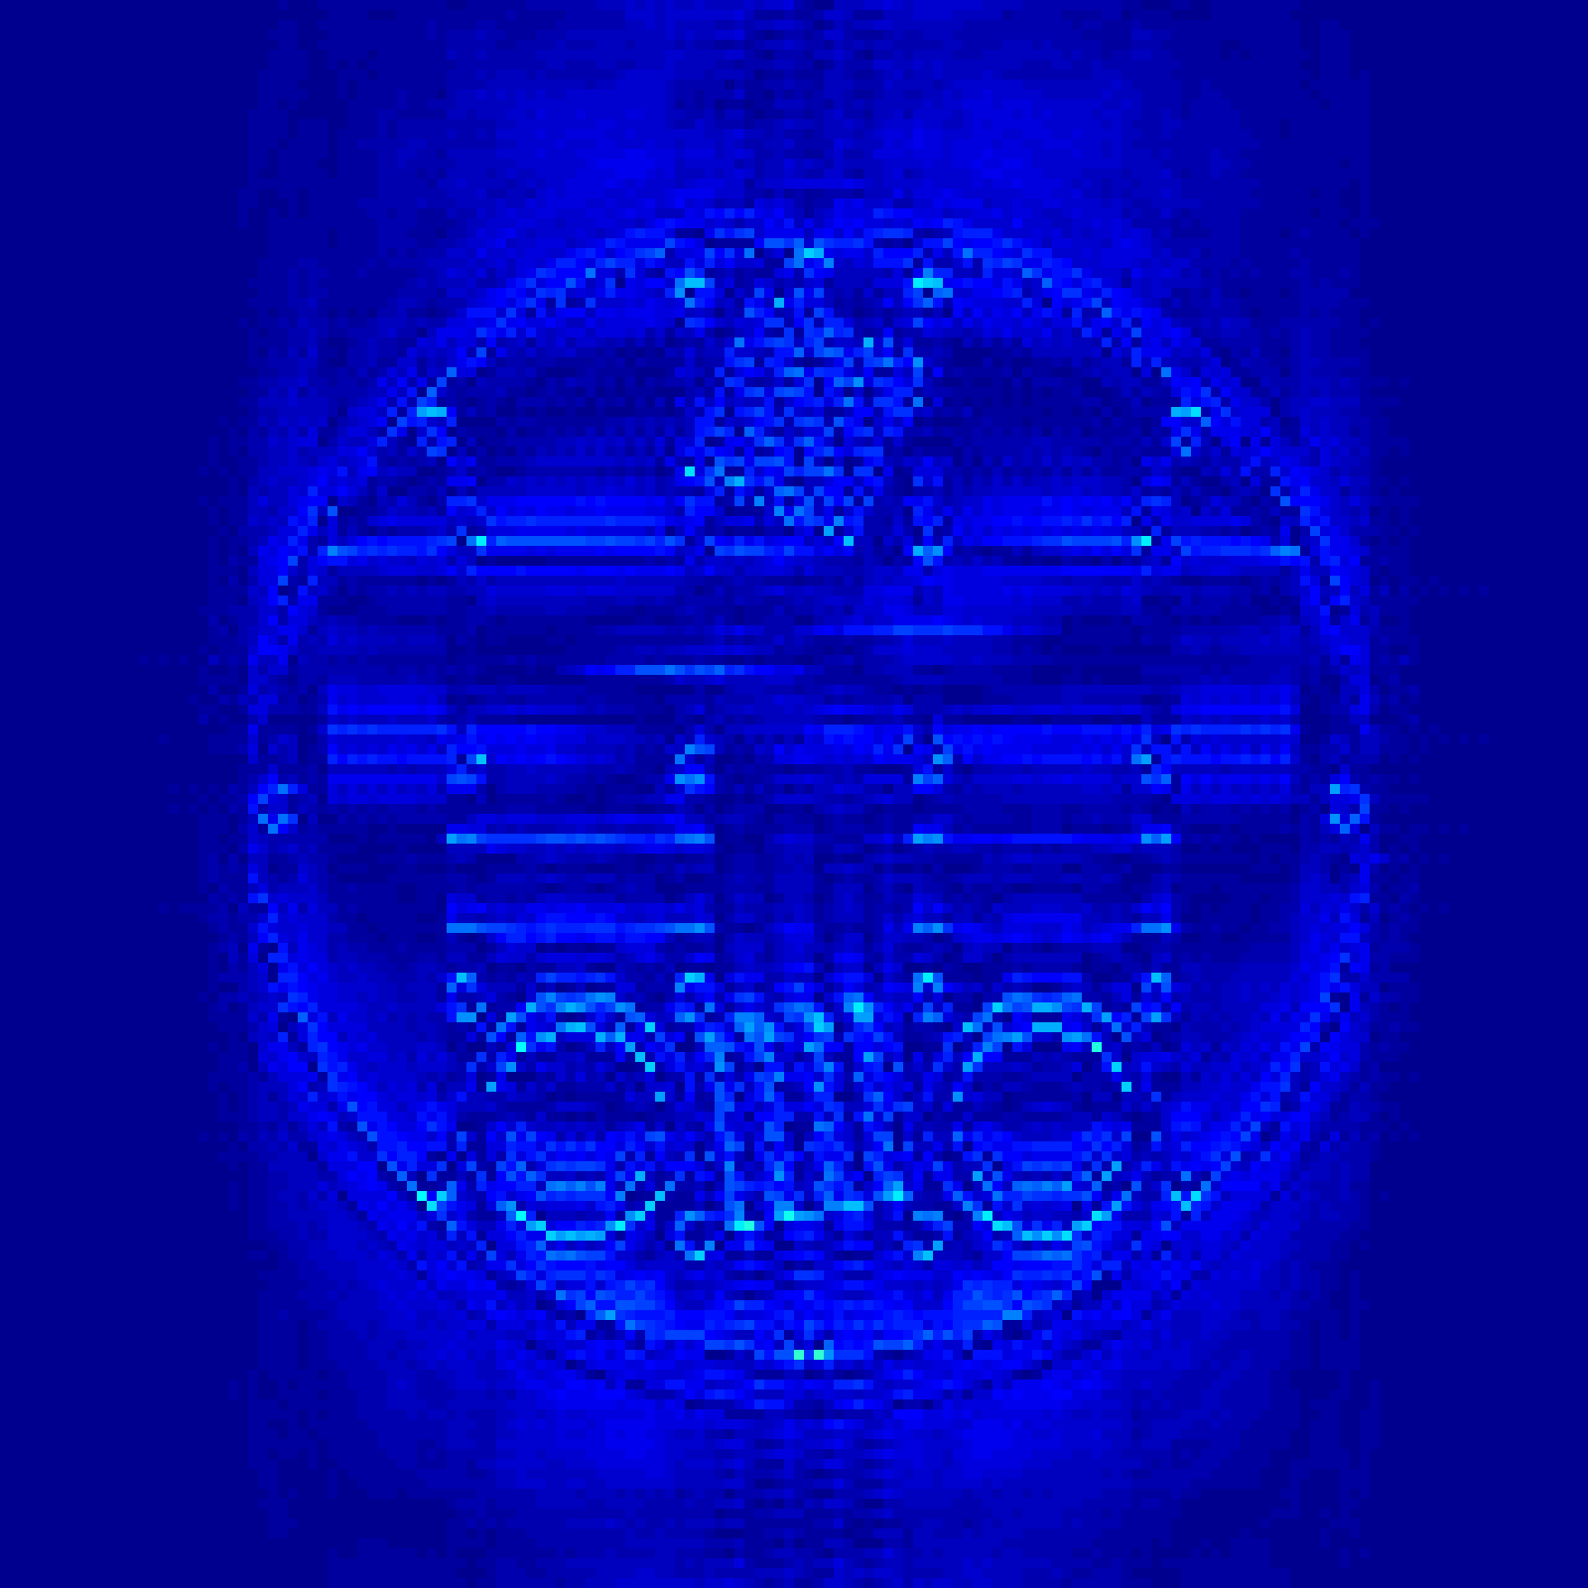
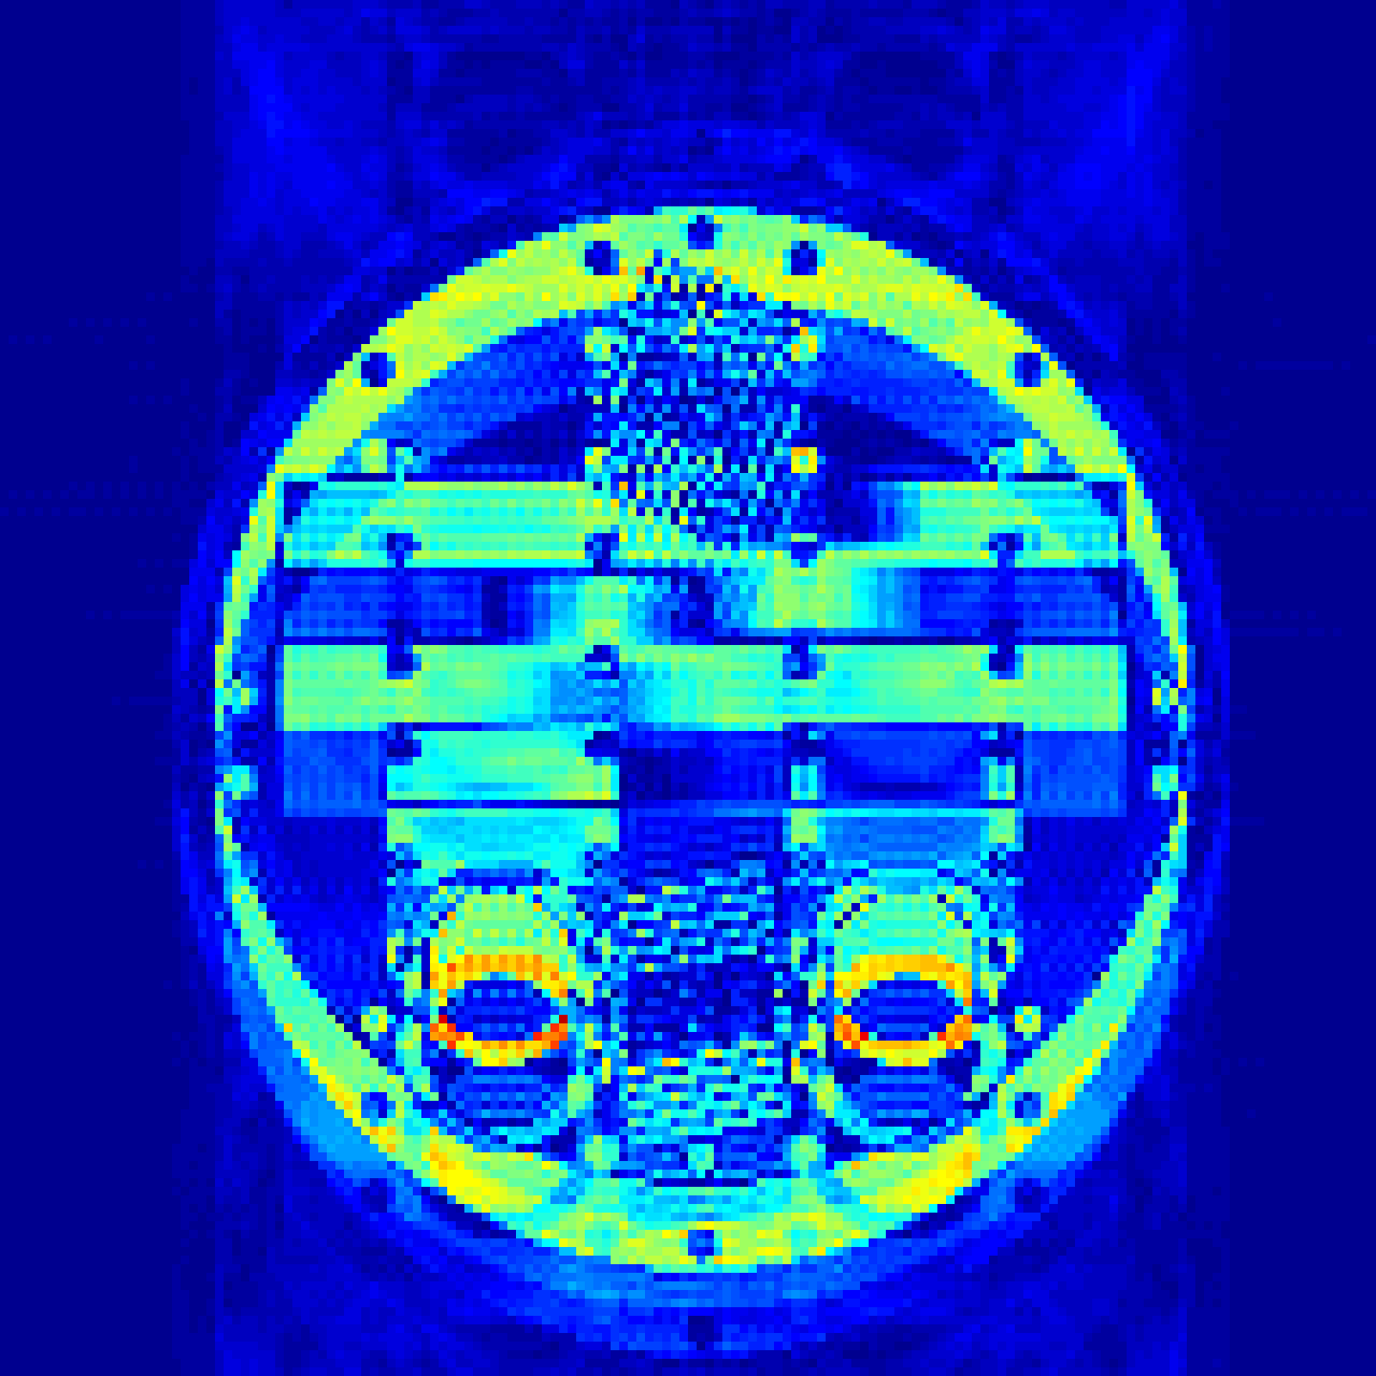
Reines (1/f)-Phasenrauschen (2)
Spinecho-Sequenz
EPI-Sequenz
MSE: 0.0041
SSIM: 0.7079
MSE: 0.0541
SSIM: 0.4758

Slide 26
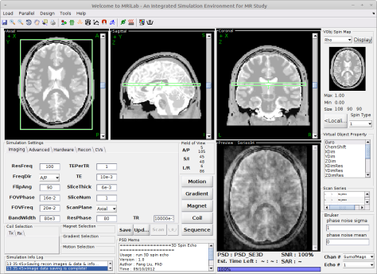
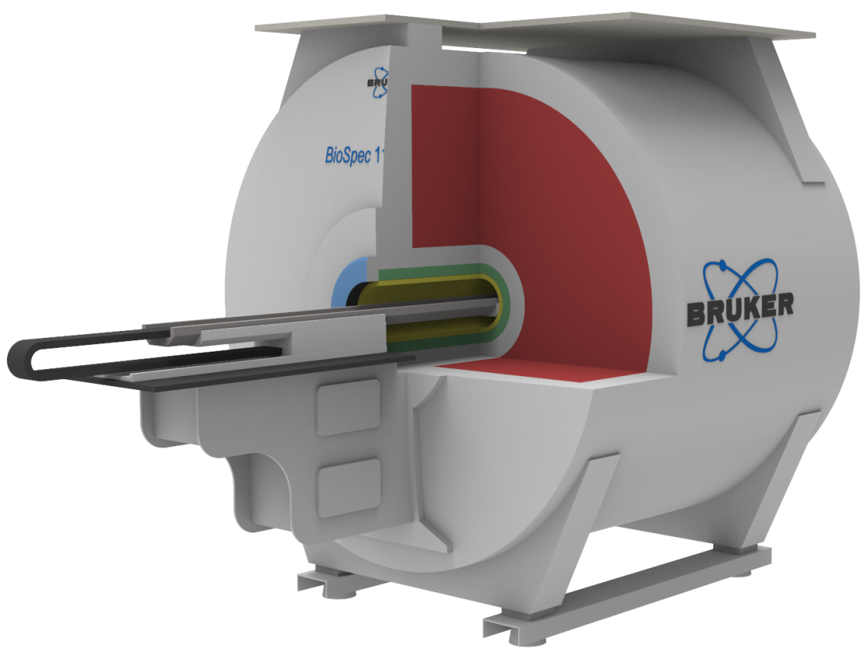
Vielen Dank!

Slide 27
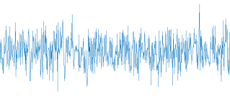
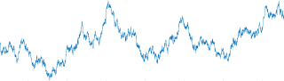
Ergänzungen (1)
phantom
data in
reconstructed image out
MRiLab
MR sequence
Bloch solver (CPU)
add amplitude noise
S_{x}
Re/Im to cmplx
cmplx
to
Re/Im
S‘_{x}
Image
Reconst.
Bloch solver (GPU)
S_{y}
S‘_{y}
exp(-j φ)
n(t)
phase noise spectrum
φ(t)
white noise (randn())
dB
„colored“ noise
t
-120
t
-130
MATLAB
-140
Hz
C++/CUDA
10k
100k
1M
10M

